Slide 1
Альбом Школы Активного Гражданина
ГУО «Докторовичская средняя школа»
2024/2025 учебный год

Slide 2
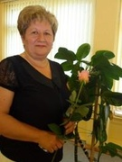
САДОВИК
ЕЛЕНА
НИКОЛАЕВНА,
УЧИТЕЛЬ БИОЛОГИИ И ГЕОГРАФИИ
ГУО «ДОКТОРОВИЧСКАЯ СРЕДНЯЯ ШКОЛА»

